Slide 1
BÀI 2. KHÍ HẬU CHÂU Á

Slide 2
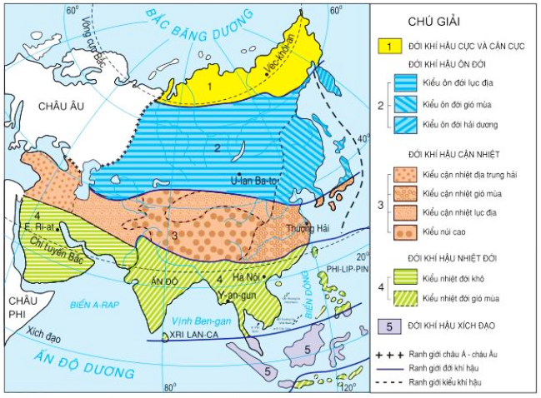
Quan sát hình 2.1, hãy:
+ Đọc tên các đới khí hậu từ vùng cực Bắc đến vùng xích đạo dọc theo kinh tuyến 80ºĐ.
+ Giải thích tại sao khí hậu châu Á lại chia thành nhiều đới như vậy?
Hình 2.1. Lược đồ: Các đới khí hậu Châu Á

Slide 3
2. KHÍ HẬU CHÂU Á PHỔ BIẾN LÀ CÁC KIỂU
KHÍ HẬU GIÓ MÙA VÀ CÁC KIỂU
KHÍ HẬU LỤC ĐỊA

Slide 4
a. Các kiểu khí hậu gió mùa
Quan sát hình 2.1, em hãy chỉ các khu vực thuộc các kiểu khí hậu gió mùa.
Hình 2.1. Lược đồ: Các đới khí hậu Châu Á

